Slide 1

Mineração de dados
Gustavo Frederico de Toledo
Leonardo Reneres dos Santos

Slide 2
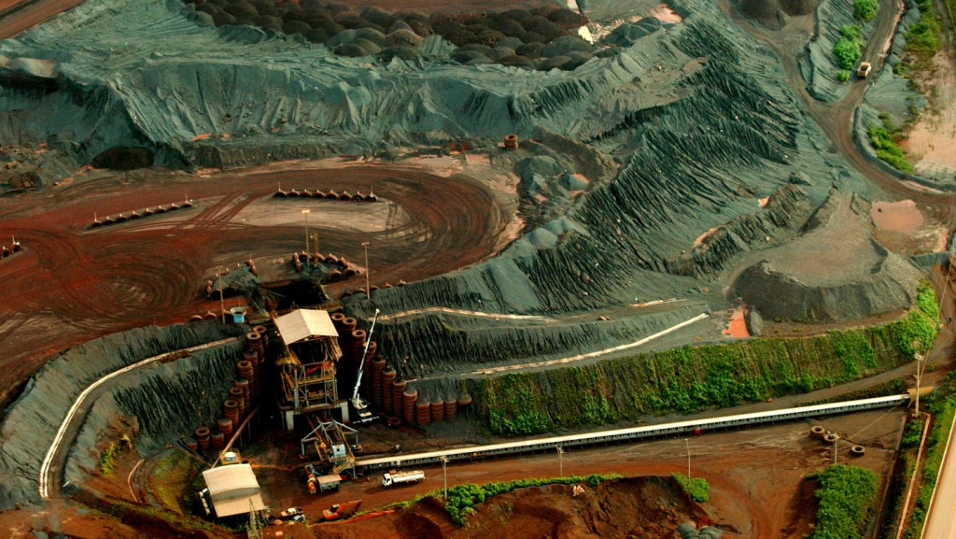
Conteúdo da apresentação
Base de dados, objetivo, principais colunas, atributos (Independentes e Dependentes) ;
Pré-Processamento: Descrever problemas da base e estratégias adotadas;
Redução, discretização e transformação de dados (Foi necessário alterar atributos categóricos para numérico?);
Apresentação do PCA (Gráfico dos principais componentes);
Análise descritiva: medidas e gráficos.
Esta Foto de Autor desconhecido está licenciada sob CC BY.

Slide 3


BASE DE DADOS: OBJETIVO PRINCIPAIS COLUNAS ATRIBUTOS (INDEPENDENTES E DEPENDENTES)

Slide 4

BASE DE DADOS: OBJETIVO PRINCIPAIS COLUNAS ATRIBUTOS (INDEPENDENTES E DEPENDENTES)
https://archive.ics.uci.edu/dataset/697/predict+students+dropout+and+academic+success
Predict Students' Dropout and Academic Success;

Slide 5
BASE DE DADOS: OBJETIVO PRINCIPAIS COLUNAS ATRIBUTOS (INDEPENDENTES E DEPENDENTES)
Conjunto de dados criado a partir de uma instituição de ensino superior
relacionado à alunos matriculados em diferentes cursos de graduação.
O conjunto de dados inclui informações conhecidas no momento da matrícula dos alunos
Os dados são usados para construir modelos de classificação para prever o abandono e o sucesso acadêmico dos alunos. O problema é formulado como uma tarefa de classificação de três categorias.

Slide 6
BASE DE DADOS: OBJETIVO PRINCIPAIS COLUNAS ATRIBUTOS (INDEPENDENTES E DEPENDENTES)
Colunas: 37
As colunas se resumem em informações do momento de inscrição no curso superior e informações fornecias após o primeiro ano no curso.
Na primeira metade sao fornecidas informaçoes pessoais, socioeconomicas e demograficas, por exemplo: Estado civil, tipo de matricula, preferencia de curso, informação sobre os pais, formações e nota de grade.
Atributos: Aprovado, Matriculado(além do ano de conclusão comum), Desistente.
Linhas : 4424

Slide 7
PROBLEMAS COM A BASE DE DADOS
Colunas de média entre as notas apresentavam valor em formato cientifico ex: 1,66e^10.
Depois de analisar foi identificado que eram dizimas periodicas onde representavam um valor finito, entao o mesmo foi truncado e adaptado para a base de dados.
ex: 1,66666e^10 -> 16,6.
Os atributos em formato de texto impossibilitavam algumas manipulações como o PCA, entao eles foram adaptados para valores inteiros invés de texto, assumindo o novo formato: Aprovado = 2, Matriculado(além do ano de conclusão comum) = 1, Desistente = -1.
Base Desbalaceada

Slide 8

Redução Discretização e transformação de dados (Foi necessário alterar atributos categóricos para numérico?);
Não houve redução nem discretização de dados de dados, mesmo que a quantidade de colunas seja alta, a quantidade geral de dados não é tão grande assim (cerca de 4200 linhas)
Não foi necessária alteração de atributos categóricos
A transformação utilizada foi Min-Max devido aos melhores resultados de classificação

Slide 9
Correlações entre atributos

Slide 10
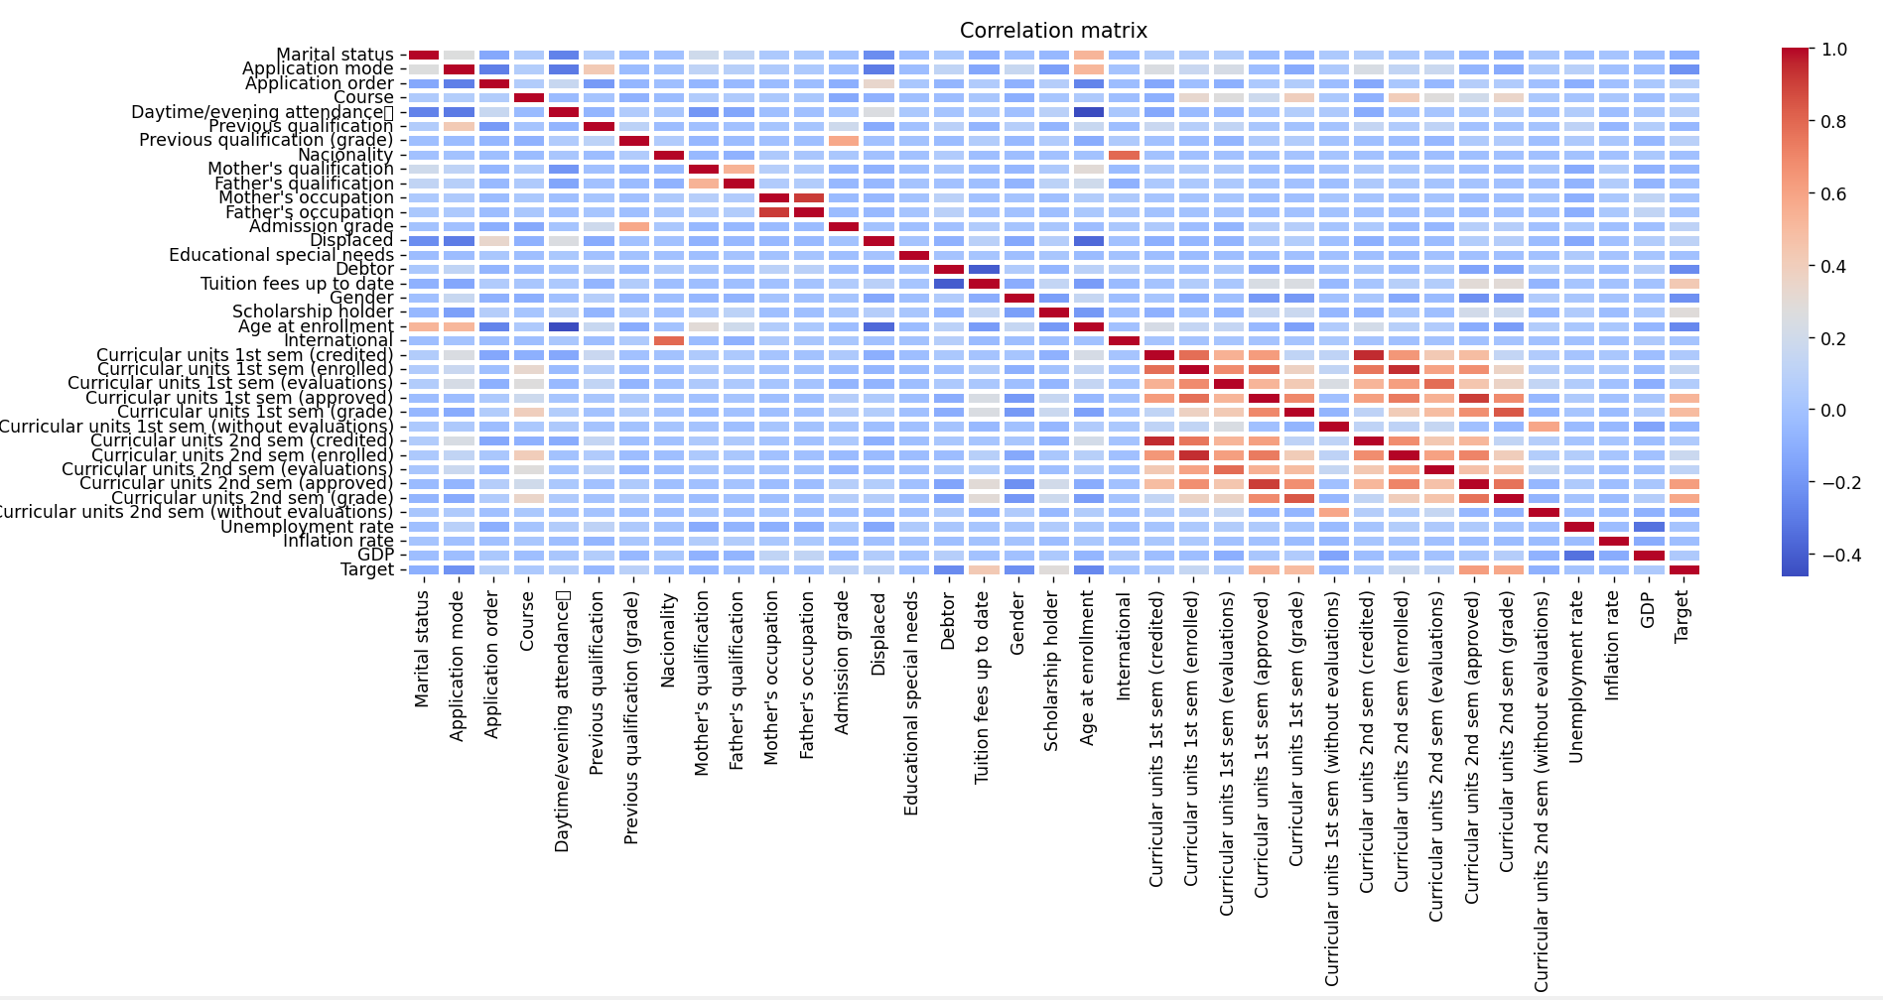

Slide 11

Correlações entre atributos
Existe uma relação entre os alunos que tiveram experiência internacional e os alunos que vieram de outro país
Entre o estado civil e o modo de aplicação e a idade de inscrição
Entre a nota de admissão e a qualificação anterior
As maiores correlações (fora com o Target) estão no número de unidades curriculares
Esta Foto de Autor Desconhecido está licenciado em CC BY-SA

Slide 12
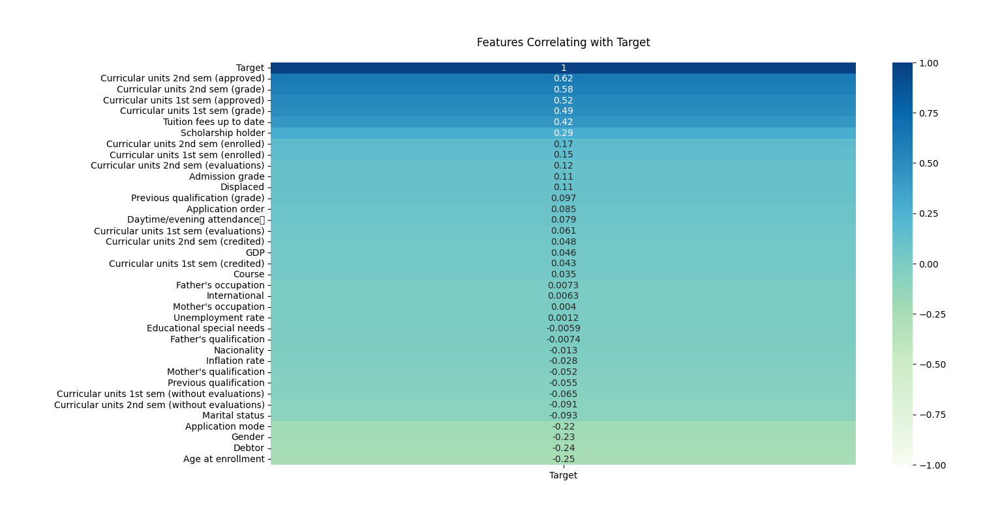

Slide 13

Apresentação do PCA (Gráfico dos principais componentes);

Slide 14
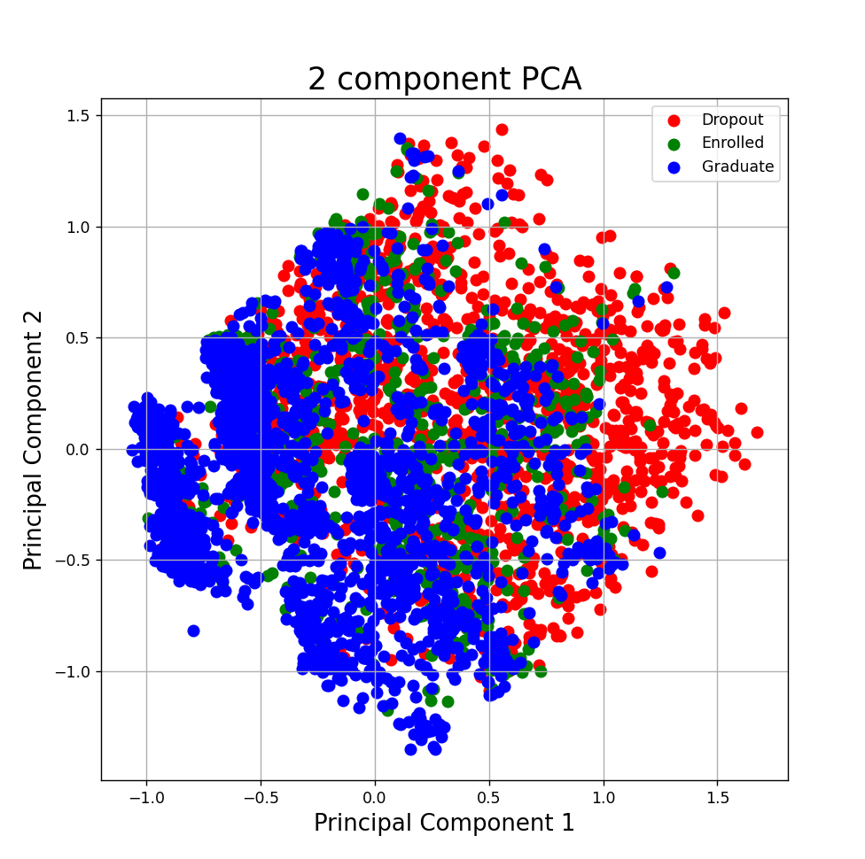

Slide 15
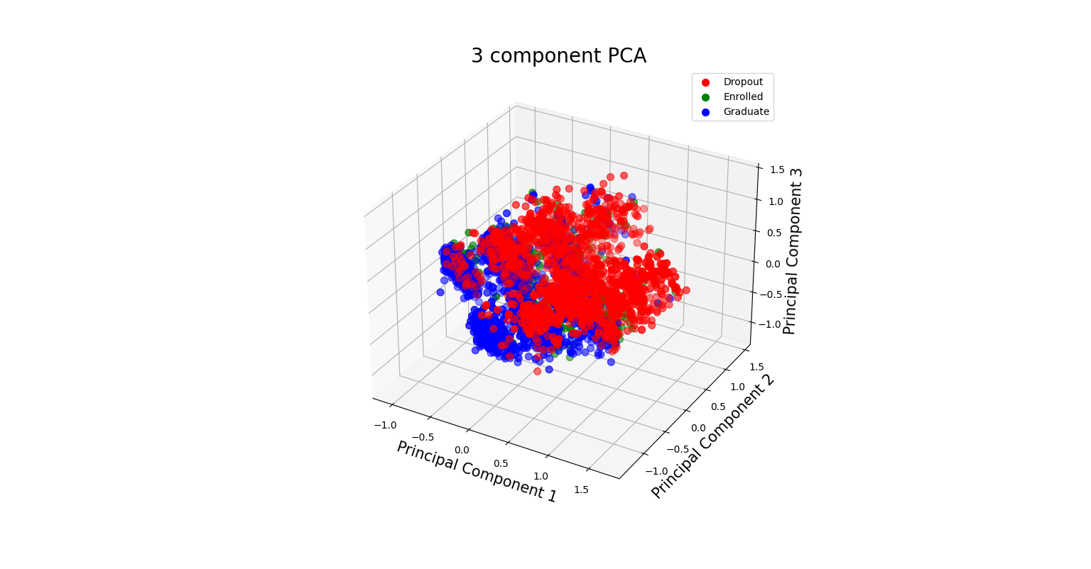

Slide 16
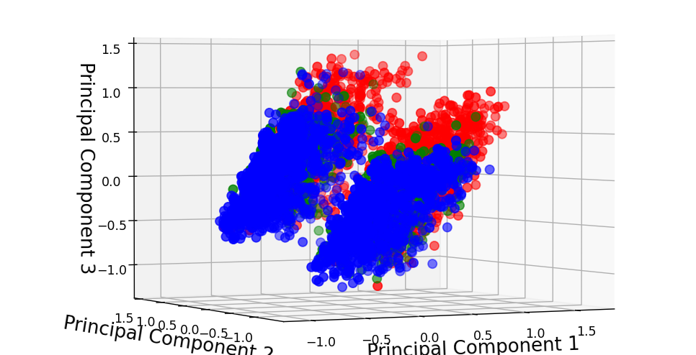

Slide 17
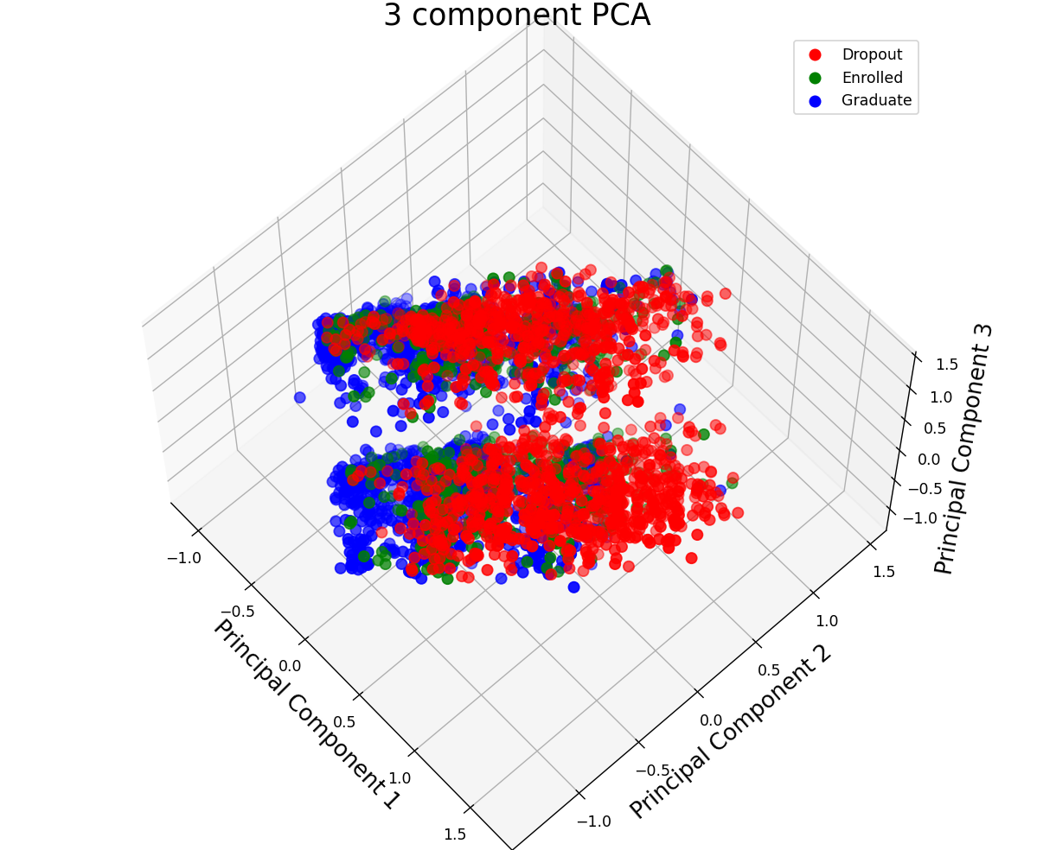

Slide 18
Análise descritiva: medidas e gráficos.

Slide 19
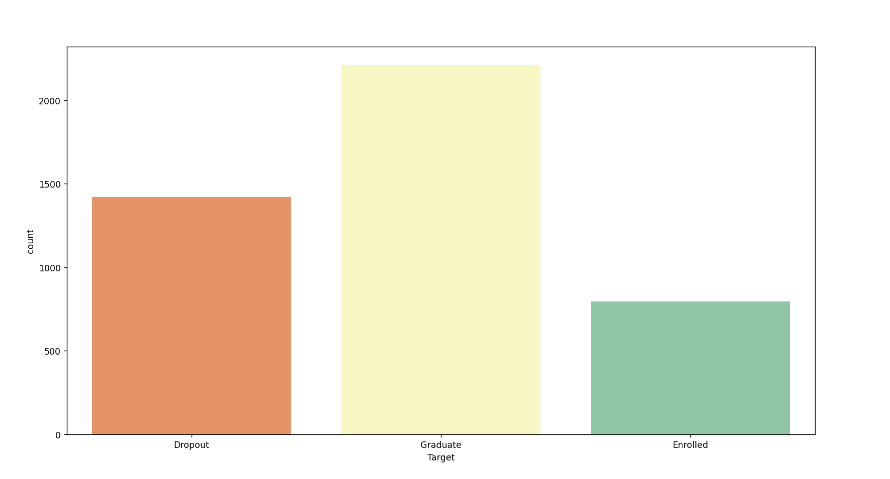
Gráfico de contagem do Target

Slide 20
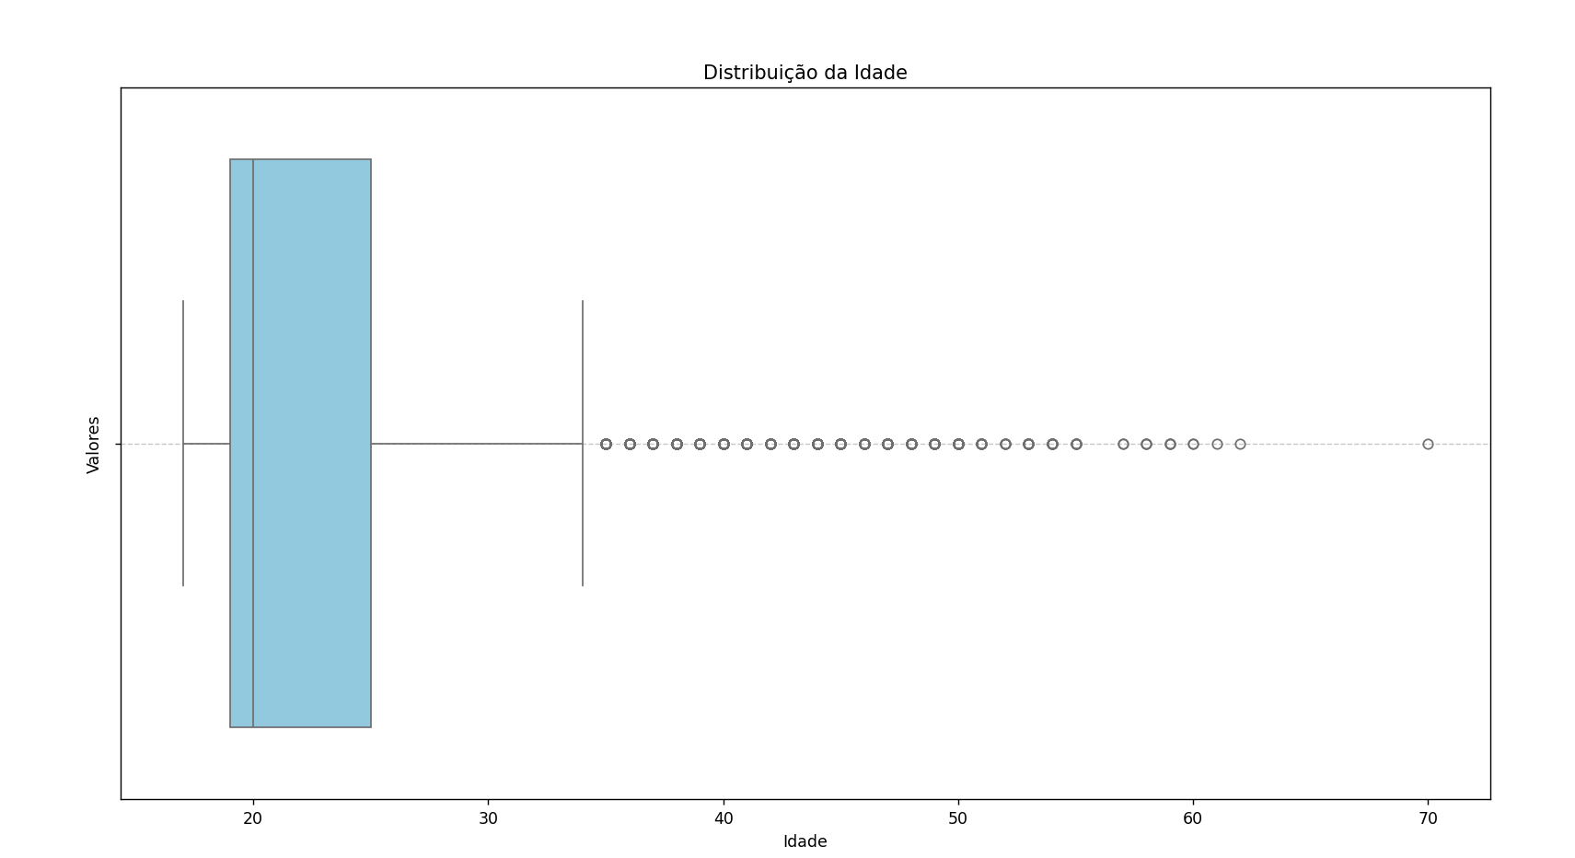
Gráfico de Medida Central Idades de Matrícula

Slide 21
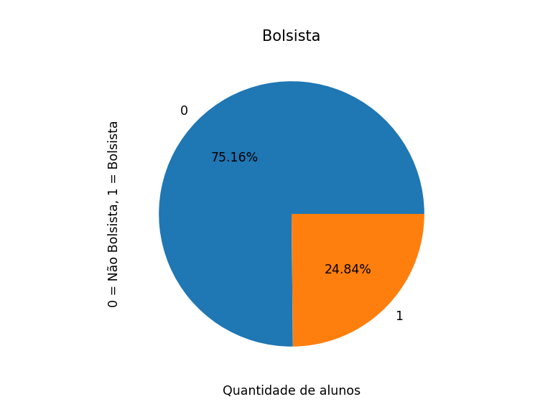
Gráfico de contagem dos Alunos Bolsistas

Slide 22
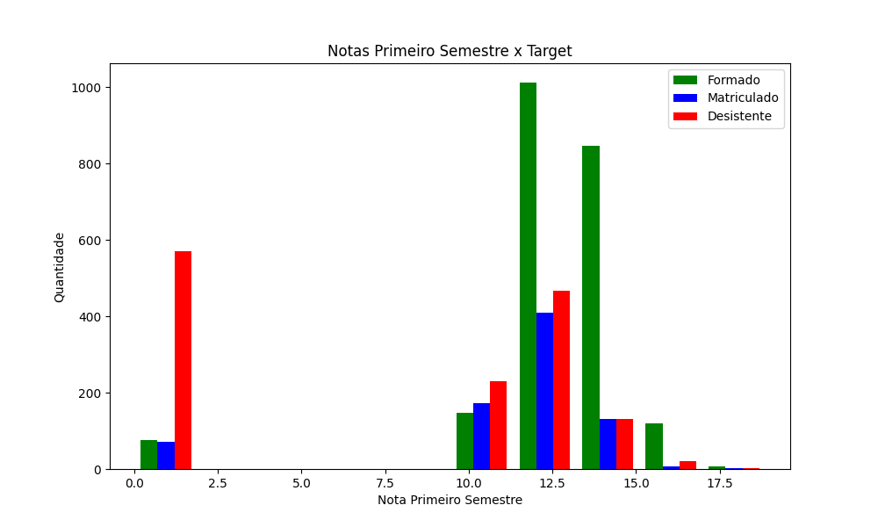
Notas x Target

Slide 23
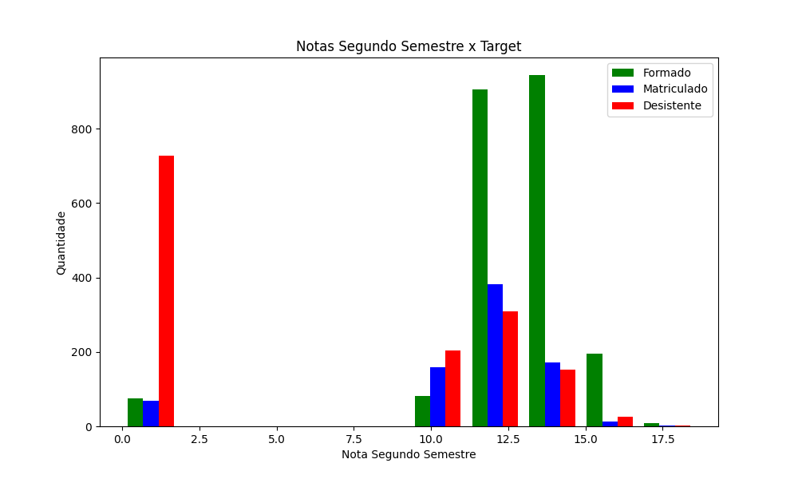
Notas x Target

Slide 24
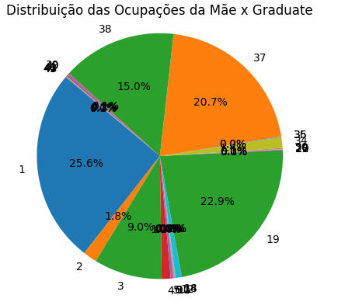
Ocupação da Mãe x Target
1-Ensino Médio
2-Ensino Superior - Licenciatura
3-Ensino Superior - Graduação
19-Ensino Fundamental (9º ano)
37-Ensino Fundamental (7º ano)
38-Ensino Fundamental

Slide 25
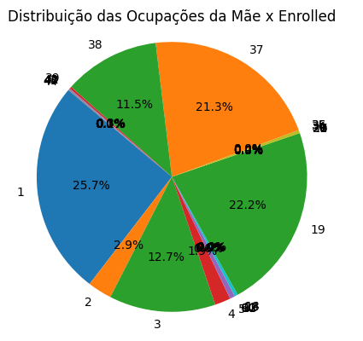
Ocupação da Mãe x Target
1-Ensino Médio
2-Ensino Superior - Licenciatura
3-Ensino Superior - Graduação
19-Ensino Fundamental (9º ano)
37-Ensino Fundamental (7º ano)
38-Ensino Fundamental

Slide 26
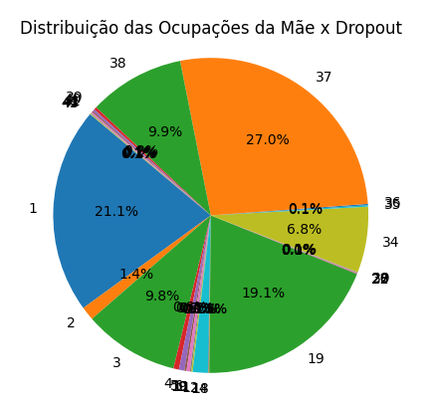
Ocupação da Mãe x Target
1-Ensino Médio
2-Ensino Superior - Licenciatura
3-Ensino Superior - Graduação
19-Ensino Fundamental (9º ano)
34-Desconhecido
37-Ensino Fundamental (7º ano)
38-Ensino Fundamental

Slide 27
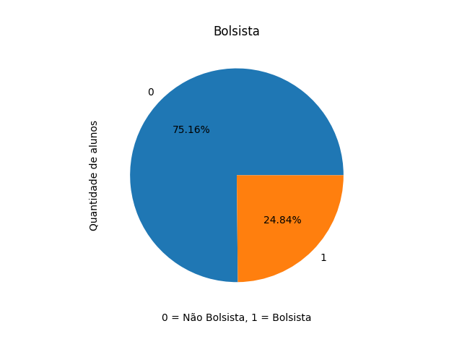
Alunos Bolsistas

Slide 28
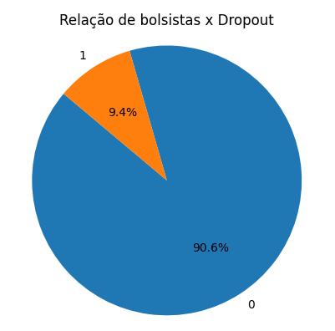
Alunos Bolsistas x Target

Slide 29
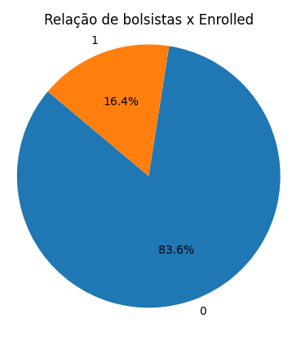
Alunos Bolsistas x Target

Slide 30
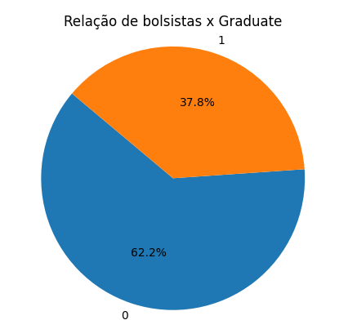
Alunos Bolsistas x Target

Slide 31

OBRIGADO! Dúvidas?

